Slide 1
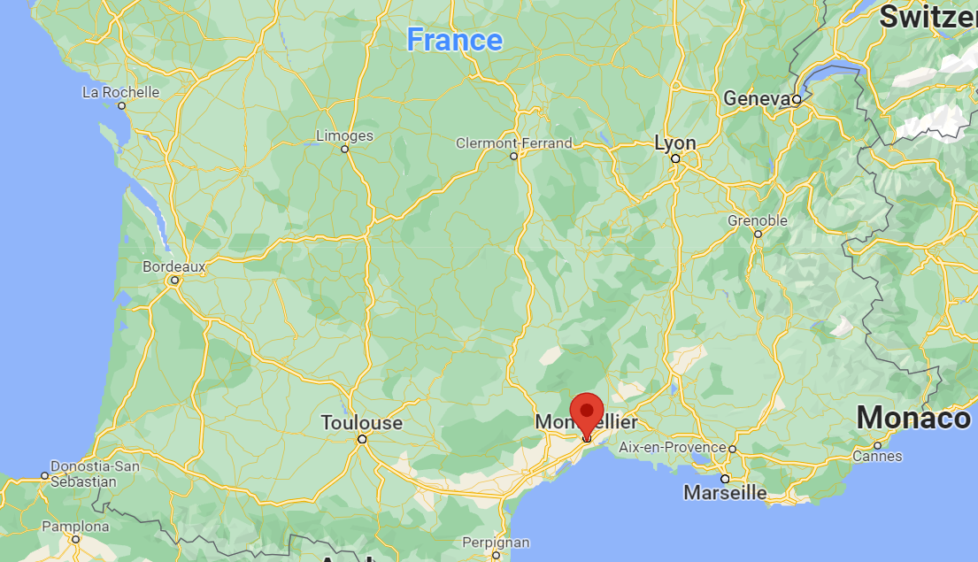
Prezentace ze stáže
Francie, Montpellier
5. – 8. 12. 2021

Slide 2
Základní charakteristika navštívené školy
Škola: College Gérard Philipe
Počet dětí s OMJ na škole: 30-40 (celkový počet žáků 450)
Děti v různém věku: 11 až 15 let, navštěvují jednu společnou třídu
- různá úroveň znalosti francouzského jazyka
- různá délka studia v dané třídě (žáci učící se měsíc, rok i tři roky v dané třídě)
- žáci ze severní Afriky – Maroko, Alžír (Maghreb); ze Španělska a jeden z Albánie.
Na začátku docházení do toho kurzu pro OMJ, paní učitelka vždy žákům dle jejich rozvrhnu napíše, kdy budou navštěvovat její hodiny (většinou je to 4 -5 krát týdně) na úkor jiných předmětu. Povinná je jen francouzština, matematika a tělesná výchova.
Ve třídě bylo 10 žáků, počet je různý. Max 12 žáků.

Slide 3
Viděné metody výuky College Gérard Philipe
1. Klasické výukové metody
Metody slovní (vyprávění, vysvětlování, přednáška, práce s textem, rozhovor) - jsou zcela zásadní v edukačním procesu, protože mimo jejich využívání jako samostatných metod doplňují nebo doprovázejí všechny ostatní metody.
Metody názorně-demonstrační (předvádění a pozorování, práce s obrazem, instruktáž) - základem těchto metod je předvádění a pozorování.
2. Aktivizující metody - jsou spojené s novým pohledem a pozici žáka v edukačním procesu a předpokládají zájem žáků a současně respektují jejich individualitu.
Metody diskusní - se vyznačují aktivitou všech, nebo alespoň většiny účastníků, kteří se soustředí na dané téma a projevují o ně zájem.
Metody heuristické, řešení problémů - jedná se o kladení problémových otázek a ukázkou různých rozporů a problémů žáky silně motivujeme a podporujeme osvojování. vědomostí a dovedností.
3. Komplexní metody
Frontální výuka
Skupinová a kooperativní výuka
Partnerská výuka
Individuální a individualizovaná výuka, samostatná práce žáků
Kritické myšlení
Otevřené vyučování
Výuka podporovaná počítačem

Slide 4
Co jsem se naučila a využiji ve své praxi College Gérard Philipe
Na začátku hodiny žáci vždy dělají to samé – představení, jak se mají, co se jim podařilo/nepodařilo daný den, jaké je počasí, atd. Žáci si tak osvojí základní konverzační znalosti. Vše si i píší, a paní učitelka jednoho po druhém obejde a zkontroluje mu/jí gramatiku.
Líbilo se mi, že paní učitelka dala žákům vždy učební materiál na týden dopředu a zároveň k tomu tabulku s termíny, kdy si každý žák sám zvolí, kdy si v daném týdnu udělá test z probírané látky- určitě využiju.
Propojení písně z youtube s textem a doplňování slov do textu - běžně děláme.

Slide 5
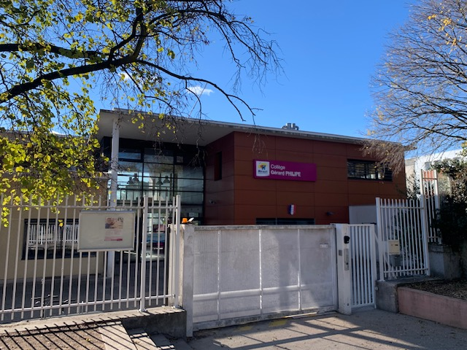
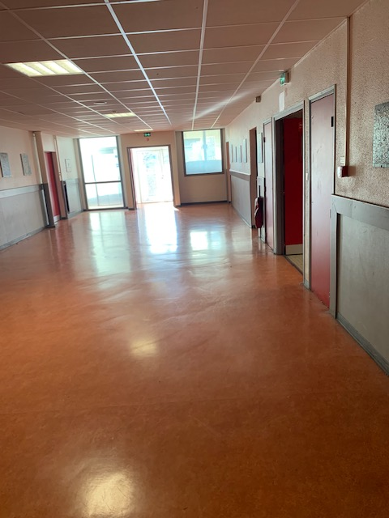
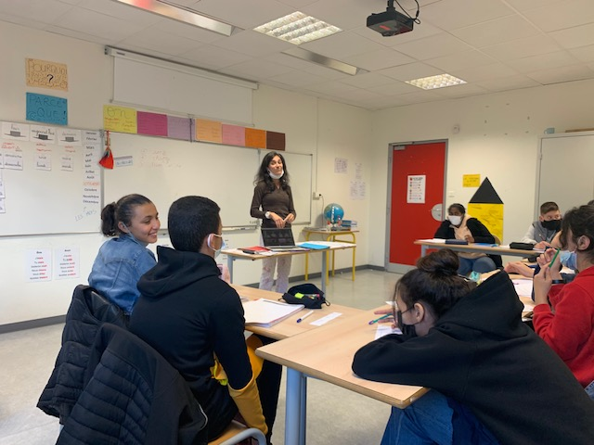
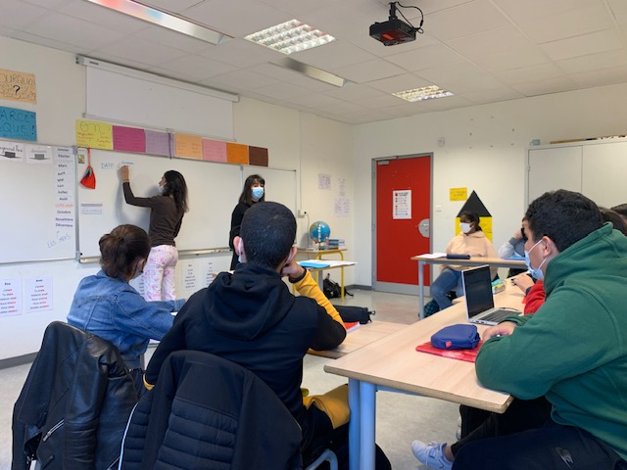
Fotky

Slide 6
Základní charakteristika navštívené školy
Škola: College Arthur Rimbaud
Počet dětí s OMJ na škole: 40 – 50 (celkový počet cca 600 žáků)
Děti v různém věku: 11 až 15 let, navštěvují jednu společnou třídu
- různá úroveň znalosti francouzského jazyka
- různá délka studia v dané třídě
- děti převážně ze severu Afriky, Španělska, ale i Moldávie a Rumunsku
Ve třídě bylo 8 žáků, počet je různý. Max 14 žáků.

Slide 7
Viděné metody výuky College Arthur Rimbaud
1. Klasické výukové metody
Metody slovní (vyprávění, vysvětlování, přednáška, práce s textem, rozhovor) - jsou zcela zásadní v edukačním procesu, protože mimo jejich využívání jako samostatných metod doplňují nebo doprovázejí všechny ostatní metody.
Metody názorně-demonstrační (předvádění a pozorování, práce s obrazem, instruktáž) - základem těchto metod je předvádění a pozorování.
Metody dovednostně praktické (napodobování, manipulování, laborování a experimentování, vytváření dovedností, produkční metody) - metody dovednostně-praktické přímo vycházejí z cíle školy a to přípravy na reálný život.
2. Aktivizující metody - jsou spojené s novým pohledem a pozici žáka v edukačním procesu a předpokládají zájem žáků a současně respektují jejich individualitu.
Metody diskusní - se vyznačují aktivitou všech, nebo alespoň většiny účastníků, kteří se soustředí na dané téma a projevují o ně zájem.
Metody heuristické, řešení problémů - jedná se o kladení problémových otázek a ukázkou různých rozporů a problémů žáky silně motivujeme a podporujeme osvojování. vědomostí a dovedností.
Metody situační - se uplatňují především ve vzdělávání dospělých.
Metody inscenační - mají základ v simulaci skutečných událostí.
Didaktické hry - by si měly zachovávat většinu znaků hravých činností, aby si žáci příliš neuvědomovali usměrňování a cílovou orientaci. Současně by měla přispívat k rozvoji sociálních, kognitivních, kreativních, tělesných, volních a estetických kompetencí žáka.
3. Komplexní metody
Frontální výuka
Skupinová a kooperativní výuka
Partnerská výuka
Individuální a individualizovaná výuka, samostatná práce žáků
Kritické myšlení
Brainstorming
Projektová výuka
Výuka dramatem
Otevřené vyučování
Učení v životních situacích
Televizní výuka
Výuka podporovaná počítačem
Sugestopedie a superlerning
Hypnopedie

Slide 8
Co jsem se naučila a využiji ve své praxi College Arthur Rimbaud
Celý dopolední blok žáci s paní učitelkou pracovali s jedním textem – báseň „Jak dělat podobiznu ptáka“ od Jacquese Preverta. Četli ji a na čtený poslech se dívali i v televizi. Na samostatném papíru měli vizualizaci slovíček z básně.
Paní učitelka znala vždy několik slov z rodných zemí žáků a výuku jimi prokládala. Využívala i znalostí dětí k tomu, aby vysvětlili rodným jazykem svému spolužákovi probíranou látku, pokud nerozuměl paní učitelce – zkusím využít ve výuce, aby žák, který si rychle osvojil danou látku, ji vysvětlil svým způsobem ostatním.

Slide 9
Celkové shrnutí
Bylo skvělé vidět a zažít, že je možné vést hodiny francouzštiny pro OMJ žáky, kteří mají různorodou jazykovou úroveň, v jeden moment. Příprava je v několika provedeních a hodina je uzpůsobena všem žákům.
Bylo přínosné vidět, jak vypadá celkově francouzské školství, třídy, prostory a zázemí žáků a že rozhodně nemusíme žehrat na české školství.

Slide 10
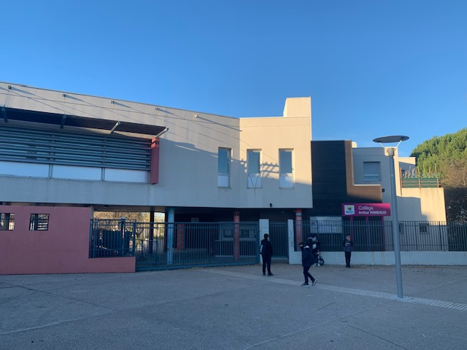
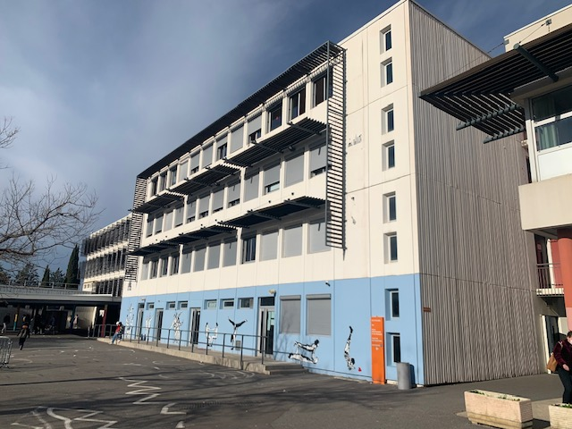
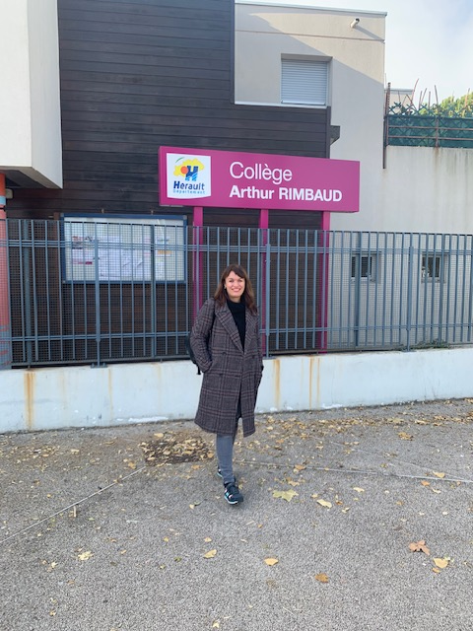
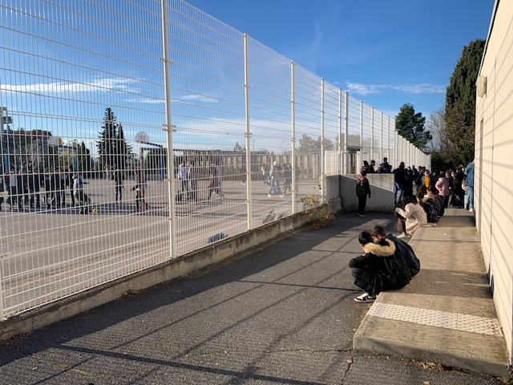
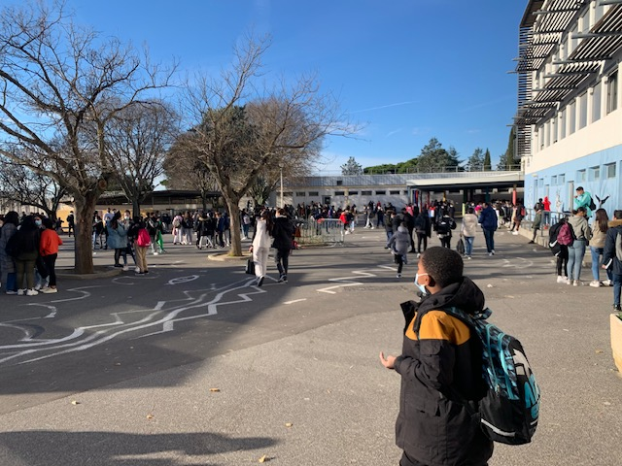
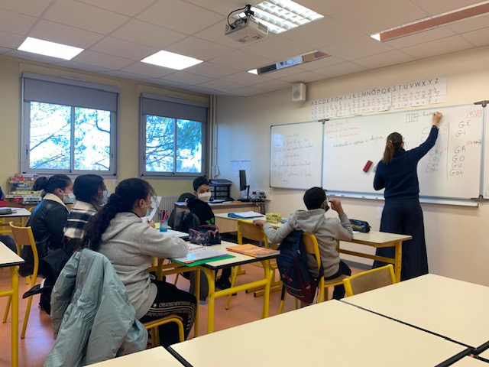
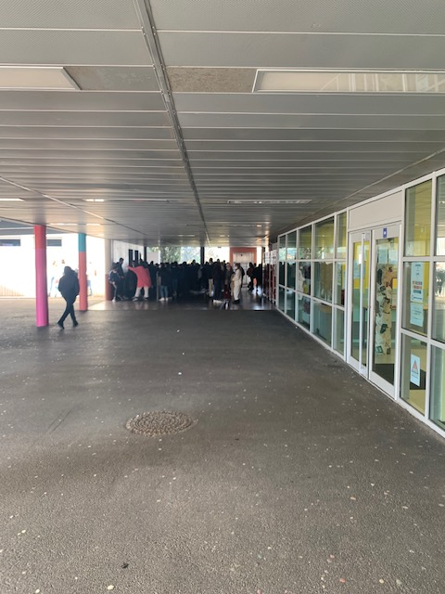
Fotky

Slide 11
Děkujeme za pozornost

